Slide 1


Marruecos
Informe País
Informe país
Junio 2026
Economía emergente y geoestratégica en el Mediterráneo
MARRUECOS

Slide 2
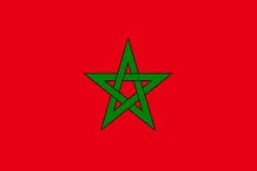
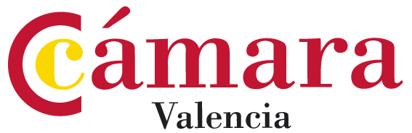
MARRUECOS
Informe País
Superficie: 446.550 km²
Población (2024): 38,1 millones de habitantes
Capital: Rabat / Moneda: Dirham marroquí
PIB (2024): 160,6 miles de millones $
PIB per cápita (2024): 4.153 $
Forma de Estado: Monarquía Constitucional con parlamento
Estructura Económica
El Reino de Marruecos, situado al noroeste del continente africano, es considerado un país emergente. Cuenta con casi 38 millones de habitantes. Aproximadamente, unos 2 millones de marroquíes son expatriados, de los cuales casi la mitad viven en España.
La economía marroquí está considerada como relativamente diversificada. La mayor parte de la actividad económica y la riqueza se concentra en el eje costero atlántico Casablanca-Rabat-Tánger. Marrakech y Agadir concentran la actividad turística.
Sector primario_ principal sector exportador
Dada la riqueza del suelo marroquí, el sector agrícola es el predominante en el país: el 27% del empleo trabaja en este sector que representa el 9% del PIB, por lo que la economía del país depende en gran medida de este sector. Cereales, frutas y verduras son los principales cultivos. Los fosfatos son su principal recurso natural, siendo Marruecos el primer exportador del mundo de este producto (dispone de ¾ partes de las reservas mundiales). La industria pesquera es también un sector clave, tanto en el conjunto de la economía como en términos de exportación.
Industria _ elevada inversión extranjera
La industria contribuye con casi 25% del PIB, especialmente en sectores como el textil, productos de cuero, procesamiento de alimentos, refinado de petróleo y montajes electrónicos. Asimismo, el aumento de la inversión extranjera en nuevos sectores -química, automoción, informática, electrónica e industria aeronáutica- están reduciendo el elevado peso del sector primario en el desarrollo económico. Las energías renovables están siendo desarrolladas para reducir la dependencia de las importaciones energéticas. El país ha liberalizado recientemente las normativas para la explotación de petróleo y gas. Los procedimientos de licitaciones son cada vez más transparentes.
Servicios_ turismo y logística
El desarrollo del sector logístico y, sobre todo, de las infraestructuras marítimas ha sido clave en la atracción de inversiones: el 95% de las mercancías que entran en el país lo hacen a través de los puertos. El Gobierno ha apostado por convertir sus puertos en referencia en el Mediterráneo, liderados por Tánger Med. Jorf Lasfar es el puerto mas importante de África para la exportación de minerales.
La actividad turística es uno de los principales motores de crecimiento de la economía marroquí –gracias a sus atractivos culturales y cercanía a Europa- y de equilibrio de la balanza de pagos. Genera el 11% del PIB marroquí y 450.000 empleos directos. En 2025 Marruecos recibió cerca de 20 millones de turistas, récord histórico. La actividad comercial supone el 12% del PIB, coexistiendo la distribución minorista tradicional.
El mercado de trabajo en Marruecos se caracteriza por una fuerte segmentación y baja productividad.
Junio 2026/ Copyright 2026 / Cámara Valencia
2

Slide 3
La inversión pública en infraestructuras y un consumo sólido impulsarán un crecimiento sostenido en 2026 y 2027
Situación Económica
La economía marroquí mostró un notable dinamismo en 2025, a pesar de la incertidumbre geopolítica internacional. La producción agraria experimentó una notable recuperación, tras tres años de malas cosechas, y la entrada de capital extranjero en la industria de fosfatos, automoción y servicios, ha supuesto un impulso de estos sectores.
Para 2026 y 2027 se espera que la economía sigue creciendo a un ritmo cercano al 5%, impulsado por el buen comportamiento agrario, el dinamismo de la construcción y las inversiones en infraestructuras para el mundial de futbol del año 2030 (aeropuerto de Casablanca, línea alta velocidad y estadios de futbol). Asimismo, el gobierno marroquí apuesta por potenciar los centros logísticos, tanto del norte del país (Tanger, Nador), como del centro-sur (El Argoub, El Guerguerat, Dakhla). La apuesta por una menor dependencia energética está impulsando la inversión en renovables y en presas de agua.
Sin embargo, las perspectivas en torno a la actividad industrial, tanto del automóvil como de las manufacturas textiles, son menos optimistas, ante la debilidad de la demanda mundial.
El consumo interno marroquí se mantendrá sólido gracias al crecimiento salarial y una inflación baja y estable (inferior al 2%). El turismo seguirá al alza, aunque a un ritmo mas moderado que en años anteriores.
Fuente: FMI. Abril 2026
Fuente: FMI. Abril 2026
Fortalezas
Retos
Posición estratégica en el Mediterráneo, especialmente para el sector logístico.
Estabilidad institucional
Importante inversión extranjera de Europa y Asia.
Potencial de desarrollo de las energías renovable y el sistema hídrico.
Reducir la elevada dependencia de la agricultura ante el cambio climático.
Incrementar la productividad y competitividad frente a otros países del norte de África.
Reducir las desigualdades sociales y geográficas.
Diversificar las fuentes de energía, reduciendo el uso del carbón y avanzando en sostenibilidad.
Junio 2026/ Copyright 2026 / Cámara Valencia
3

Slide 4
Exportaciones muy concentradas en la industria textil y alimentos básicos
Relaciones con el exterior
Marruecos posee una economía aperturista, con un notable aumento de su comercio exterior en los tres últimos años. Sin embargo, se caracteriza por mantener un amplio y creciente déficit comercial, debido a su elevada dependencia energética del exterior (petróleo y gas) y la baja competitividad de su industria.
Los Acuerdos de Libre Comercio con la Unión Europea y Estados Unidos son fundamentales para su actividad comercial. El principal socio comercial de Marruecos es España, por delante de Francia. Marruecos se ha convertido en el primer país del sur del Mediterráneo que se beneficiará de un Estatuto Avanzado en sus relaciones con la Unión Europea, y uno de los mayores beneficiarios de las ayudas MEDA. Asimismo, ha firmado Acuerdos de Libre Comercio con Turquía, USA, Túnez, Egipto, Jordania y Reino Unido.
Principales productos comercializados por Marruecos
Exportaciones 2025 | Millones $ | Importaciones 2025 | Millones $
Vehículos automóviles | 6.328 | Combustible y gas | 9.551
Abonos minerales | 7.735 | Automóviles | 4.247
Hilos y cables eléctricos | 6.247 | Partes para autobús, tractor | 2.784
Partes de vehículos | 1.912 | Hilos y cables eléctricos | 2.165
Principales países clientes y proveedores de Marruecos
Exportaciones 2025 | Millones $ | Importaciones 2025 | Millones $
España | 10.821 | China | 12.208
Francia | 9.572 | España | 11.960
Alemania | 2.673 | Estados Unidos | 8.158
India | 2.578 | Francia | 7.940
Marruecos como mercado proveedor para la Comunidad Valenciana
Líderes en exportaciones (2024)
Abonos | Sulfatos de bario | Moluscos
Ácido fosfórico, fosfatos | Hilos y cables para electricidad | Aceite de pescado
Confección | Plata | Cobre/plomo
Junio 2026/ Copyright 2026 / Cámara Valencia
4

Slide 5
4º mercado cliente y 10º proveedor de la Comunidad Valenciana fuera de la Unión Europea
Comercio Exterior con Marruecos
Comercio exterior con Marruecos. Enero – Marzo 2026
 | Exportaciones |  | Importaciones
 | Miles de euros | % var. anual | Miles de euros | % var. anual
España | 2.912.570 | -4,2 | 2.740.997 | -1,0
Comunidad Valenciana | 189.142 | -11,4 | 164.824 | 13,9
Valencia | 73.142 | -27,5 | 91.451 | 9,8
Fuente: Secretaria de Estado de Comercio
Empresas Exportadoras e Importadoras con Marruecos
Nº Exportadoras a Marruecos
Nº Importadoras de Marruecos
año | España | C. Valenciana
 |  | Total | Regulares
2020 | 18.429 | 2.733 | 1.013
2021 | 17.646 | 2.907 | 1.023
2022 | 15.607 | 2.747 | 1.037
2023 | 15.628 | 2.759 | 1.063
2024 | 15.588 | 2.622 | 1.028
2025 | 15.993 | 2.723 | 1.025
año | España | C. Valenciana
2020 | 3.565 | 449
2021 | 4.318 | 563
2022 | 4.080 | 519
2023 | 4.457 | 580
2024 | 4.937 | 624
2025 | 4.793 | 601
Fuente: Secretaria de Estado de Comercio
5
Junio 2026/ Copyright 2026 / Cámara Valencia

Slide 6
Semimanufacturas y bienes de equipo, lo que más exporta la Comunidad Valenciana a Marruecos
Principales Productos Exportados e Importados con Marruecos. 2025
EXPORTACIONES ESPAÑA | Miles € | % var 25/24
Combustible y gas natural | 1.716.842 | -27,4
Motores y aparatos mecánicos | 1.412.705 | -5,8
Automóviles y componentes | 1.328.305 | -3,3
Aparatos y material eléctrico | 1.111.659 | 1,5
Materias plásticas y sus manufacturas | 748.156 | 2,8
Manufacturas de hierro y acero | 582.383 | 20,3
Filamentos sintéticos y artificiales | 389.765 | 104,7
Hierro y acero | 266.281 | -10,8
Fibras sintéticas artificiales discont. | 241.773 | -13,2
Aceite de oliva | 230.413 | 9,4
Animales vivos | 208.540 | -13,0
Neumáticos | 198.988 | -24,3
Papel, cartón y sus manufacturas | 188.172 | 17,9
Total exportaciones a Marruecos | 12.330.144 | -4,1
IMPORTACIONES ESPAÑA | Miles € | % var 25/24
Aparatos y material eléctricos | 3.180.442 | 7,5
Prendas de vestir no de punto | 1.470.903 | 0,9
Vehículos y sus componentes | 1.211.175 | -1,0
Pescado, crustáceos, moluscos | 864.593 | 2,1
Frutas frescas | 785.178 | 23,7
Legumbres, hortalizas frescas | 507.623 | 16,1
Prendas de vestir de punto | 422.123 | -3,7
Asientos y otros muebles | 389.403 | 1,5
Ácido fosfórico | 180.535 | 15,0
Abonos | 151.507 | 20,7
Conservas de pescado | 140.001 | 11,2
Materias plásticas y sus manufacturas | 139.524 | 4,1
Máquinas y aparatos mecánicos | 131.880 | 29,3
Total importaciones de Marruecos | 10.426.939 | 6,0
EXPORTACIONES COMUNIDAD VALENCIANA | Miles € | % var 25/24
Productos cerámicos | 138.152 | 11,1
Materias plásticas y sus manufacturas | 116.963 | 9,7
Máquinas y aparatos mecánicos | 56.133 | 29,0
Manufacturas de hierro y acero | 50.153 | 68,8
Fritas, esmaltes, pinturas | 41.637 | 5,8
Hierro y acero | 34.775 | -73,4
Fertilizantes, insecticidas | 34.215 | 14,0
Combustibles | 30.209 | -38,1
Papel, cartón y sus manufacturas | 24.701 | 14,4
Aparatos y material eléctricos | 20.191 | 121,2
Pieles | 18.946 | 12,5
Vehículos y sus partes | 18.237 | 34,8
Muebles, asientos, lámparas | 17.102 | 54,7
Total exportaciones a Marruecos | 854.513 | -0,7
IMPORTACIONES COMUNIDAD VALENCIANA | Miles € | % var 25/24
Legumbres, hortalizas frescas | 72.873 | 233,6
Conservas de pescado | 70.691 | 7,7
Calzado y sus partes | 59.571 | 14,8
Pescado, crustáceos, moluscos | 56.634 | -9,9
Frutas frescas | 53.439 | 37,6
Materias plásticas y sus manufacturas | 41.042 | 21,7
Feldespato y caolín | 38.059 | 40,5
Abonos | 31.512 | 52,0
Asientos | 29.297 | 263,4
Aparatos y material eléctrico | 24.366 | 28,2
Algarrobas | 11.856 | 37,1
Ácido fosfórico | 9.361 | -53,2
Total importaciones de Marruecos | 559.834 | 30,1
EXPORTACIONES VALENCIA | Miles € | % var 25/24
Materias plásticas y sus manufacturas | 47.065 | 0,0
Hierro y acero | 34.631 | -73,2
Fertilizantes, insecticidas | 28.217 | 12,5
Combustible | 27.030 | 9,6
Motores y aparatos mecánicos | 25.511 | 41,7
Papel, cartón y sus manufacturas | 16.199 | 5,2
Vehículos automóviles y sus partes | 12.860 | 37,0
Madera y sus manufacturas | 11.495 | 9,0
Productos cerámicos | 11.120 | 33,0
Muebles, asientos, lámparas | 10.894 | 40,7
Manufacturas de hierro y acero | 9.241 | 8,9
Abonos | 7.852 | 23,5
Total exportaciones a Marruecos | 353.764 | -13,7
IMPORTACIONES VALENCIA | Miles € | % var 25/24
Tomates frescos y hortalizas de vaina | 69.228 | 464,9
Frutas frescas | 41.939 | 25,9
Pescados, crustáceos, moluscos | 39.428 | -12,2
Asientos | 28.886 | 263,6
Aparatos y material eléctrico | 24.361 | 28,2
Abonos | 12.233 | -22,6
Algarrobas | 11.725 | 41,2
Vehículos y sus partes | 9.232 | -10,9
Materias plásticas y sus manufacturas | 8.418 | 55,3
Conservas de pescado | 7.840 | -40,0
Aluminio y sus manufacturas | 6.910 | 498,7
Tripas de animales | 5.781 | 21,1
Total importaciones de Marruecos | 288.600 | 44,8
6
Junio 2026/ Copyright 2026 / Cámara Valencia

Slide 7
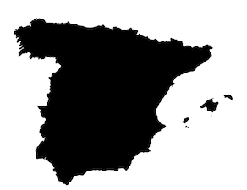
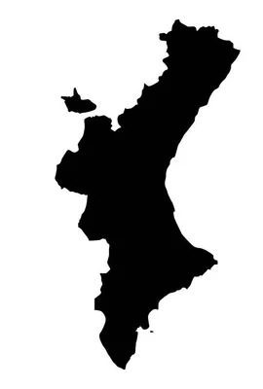
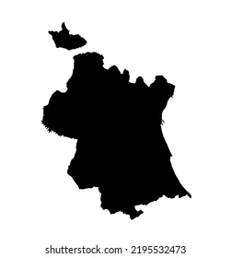
  Notable presencia valenciana en Marruecos
Movimientos de Capital con Marruecos
Inversión de Marruecos en España (miles €)
Inversión de España en Marruecos (miles €)
año | España | C. Valenciana
2022 | 6.668 | 20
2023 | 7.041 | 89
2024 | 27.536 | 62
2025 | 13.613 | 28
año | España | C. Valenciana
2022 | 39.785 | 0
2023 | 24.706 | 92
2024 | 18.546 | 5
2025 | 30.715 | 5
Fuente: Secretaria de Estado de Comercio
Empresas españolas implantadas en Marruecos
Fuente: Informa y elaboración propia
681
67
31
Sectores valencianos que invierten en Marruecos
Agroalimentación
Transporte internacional y transitarios
Productos químicos
Tecnología de la información
Packaging
Consultoría
Comercio mayorista de productos metálicos
Aparcamientos
Junio 2026/ Copyright 2026 / Cámara Valencia
7

Slide 8



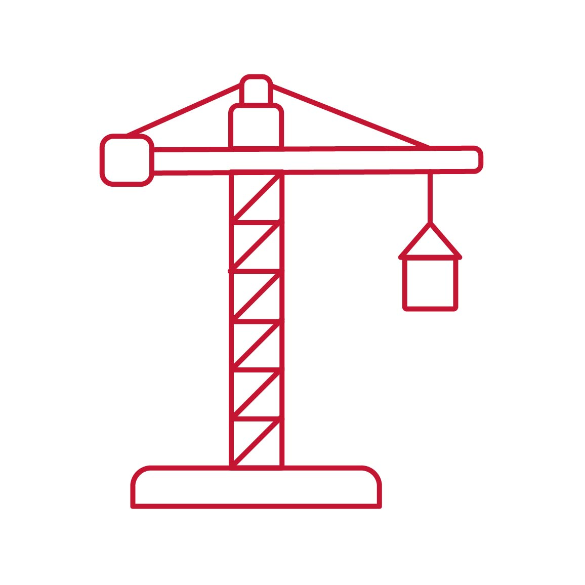

  Amplias oportunidades en el mercado marroquí
Sectores de Oportunidad en Marruecos
Marruecos ofrece oportunidades tanto en sectores tradicionales (agroalimentario, logística, hábitat) como en industrias de alto valor añadido (automoción, aeroespacial, energías renovables y tecnología), con ventajas adicionales por su proximidad logística a España y la existencia de acuerdos comerciales preferenciales con la Unión Europea.
Agricultura y alimentación
El sector agrícola sigue siendo un sector estratégico para Marruecos. Demanda tecnología, equipos para riego eficiente y fertilizantes. En cuanto a los alimentos importados con mayor demanda son: bebidas azucaradas, arroz, frutas en conserva, cacao en polvo y chocolate, salsas, margarina y productos de panadería, pastelería y confitería.
Tecnología industrial y bienes de equipo
Marruecos depende del exterior en cuanto a maquinaria industrial y equipos tecnológicos: máquinas informáticas, maquinas láser o chorro de agua, aparatos pulverizadores, aparatos eléctricos para calentar, soluciones de embalaje, etc.
Hábitat
El crecimiento del turismo y la celebración del mundial de futbol en 2030 ha impulsado la demanda de todo lo relacionado con el canal HORECA y hábitat: calentadores eléctricos, elementos de construcción de plástico o de aluminio, fregaderos/lavabos, herrajes, tableros de madera de fibra de madera, textil-hogar.
Automóvil
Marruecos se ha consolidado como hub automovilístico en Africa, con producción de vehículos terminados y de componentes. Ello supone una alta demanda de suministros, maquinaria de automatización y componentes.
Logística y transporte
Las inversiones en infraestructuras previstas por el gobierno marroquí ofrecen importantes oportunidades de negocios para las empresas del sector de la construcción, materiales de construcción e ingenieras.
Energías renovables
La experiencia de las empresas valencianas en energías renovables (soluciones y materiales) y en la gestión del agua, supone un valor añadido y factor de competitividad para encontrar nichos de mercado en Marruecos.
Junio 2026/ Copyright 2026 / Cámara Valencia
8

